Slide 1
Introdução aos Sistemas Operacionais
Compreendendo os fundamentos da computação moderna

Slide 2
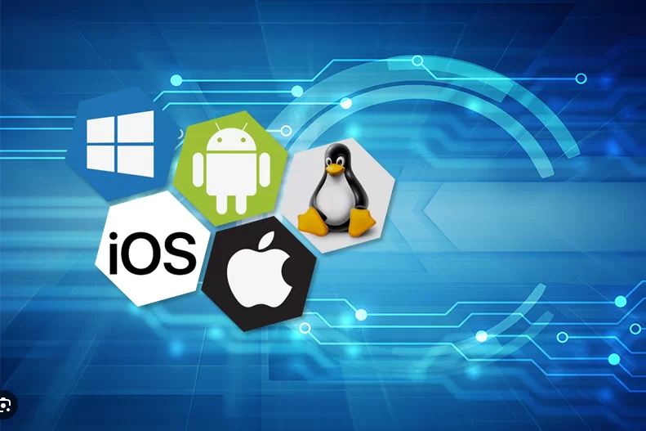
O que é um sistema operacional?
Software que gerencia recursos de hardware e software de computador
Permite a comunicação entre o usuário e o computador
Fornece uma plataforma para executar aplicativos
Exemplos: Windows, macOS, Linux, Android
Photo by Pexels

Slide 3
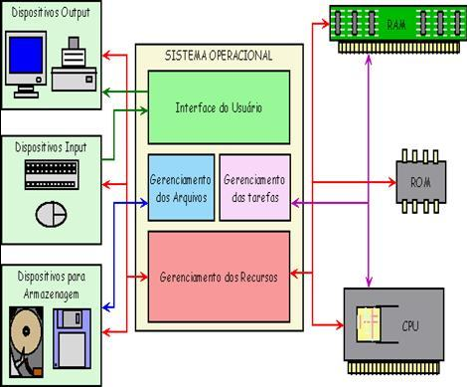
Funções de um sistema operacional
Gerenciamento de processos: execução, agendamento e encerramento de processos
Gerenciamento de memória: alocando e desalocando memória para programas
Gerenciamento do sistema de arquivos: organização e controle de acesso a arquivos e diretórios
Gerenciamento de dispositivos: gerenciamento de dispositivos de entrada/saída
Photo by Pexels

Slide 4
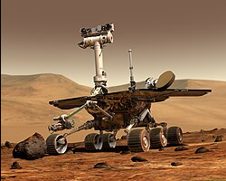

Tipos de Sistemas Operacionais
Usuário único, tarefa única: suporta um usuário e uma tarefa por vez (MS-DOS)
Único usuário, multitarefa: suporta um usuário executando várias tarefas simultaneamente (Windows)
Multiusuário: vários usuários podem trabalhar no sistema simultaneamente (Linux)
Tempo real: garante a execução pontual das tarefas (RTOS)
Photo by Pexels

Slide 5
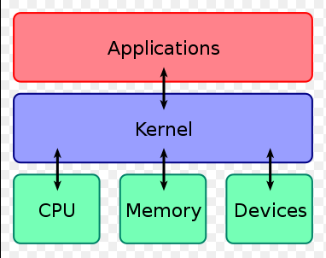
Componentes do sistema operacional
Kernel: núcleo do sistema operacional, gerencia memória e recursos
Shell: interface do usuário para interagir com o sistema operacional
Drivers de dispositivo: módulos de software que se comunicam com dispositivos de hardware
File System: estrutura e organização de arquivos em mídias de armazenamento
Photo by Pexels

Slide 6
Sistemas operacionais Linux de código aberto
Explorando o poder e a flexibilidade do Linux

Slide 7

Introdução ao Linux
Sistema operacional gratuito e de código aberto
Desenvolvido por Linus Torvalds em 1991
Funciona em uma ampla variedade de dispositivos
Favorecido por sua estabilidade e segurança
Photo by Pexels

Slide 8
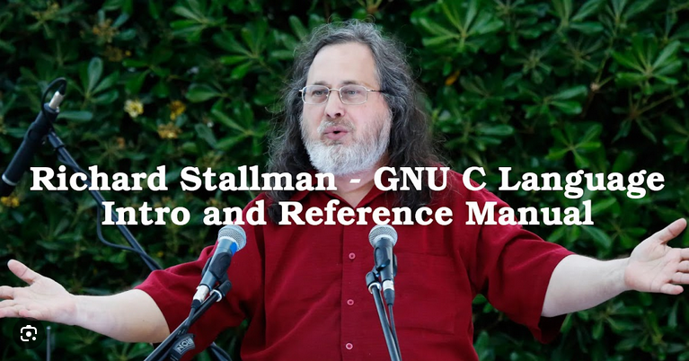
Vantagens do Código Aberto
Acesso total ao código-fonte
Customizável para necessidades específicas
Comunidade de desenvolvedores grande e ativa
Melhoria contínua através da colaboração
Photo by Pexels

Slide 9
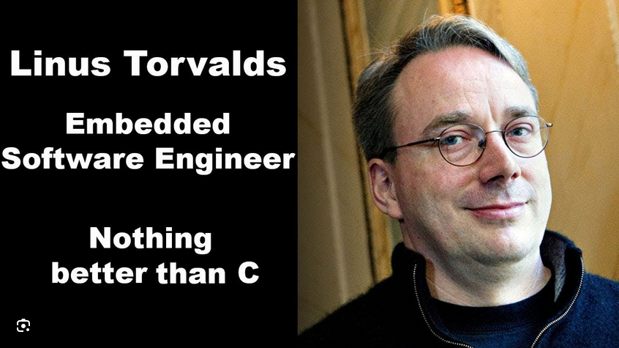
Núcleo do Linux
Núcleo do sistema operacional Linux
Lida com recursos do sistema e hardware
Constantemente atualizado e melhorado
Suporta uma ampla gama de dispositivos
Photo by Pexels

Slide 10
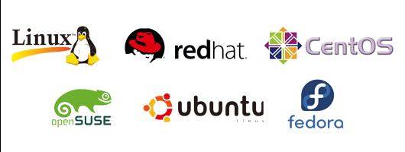
Distribuições Populares do Linux
Ubuntu: Fácil de usar e amplamente utilizado
Fedora: recursos e atualizações de ponta
Debian: Altamente estável e confiável
Arch Linux: Personalizável e leve
Photo by Pexels

Slide 11
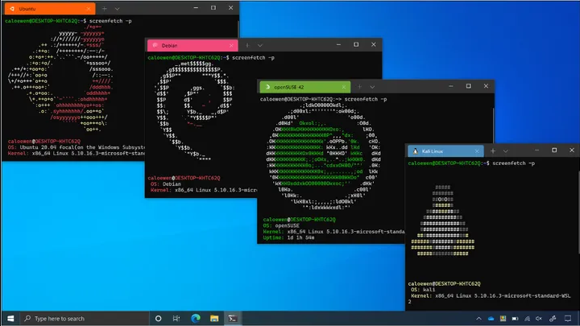
Interface de linha de comando (CLI)
Maneira poderosa e eficiente de interagir com o Linux
Oferece amplo controle e flexibilidade
Usa comandos e argumentos para controle
BASH, SHELL, TERMINAL
Photo by Pexels

Slide 12
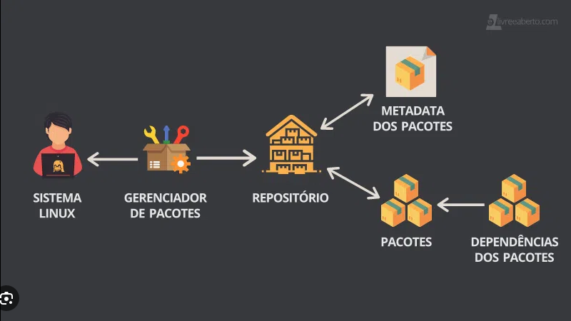
Gerenciamento de pacotes
Sistema centralizado para instalação de software
Garante a resolução de dependências
Atualiza e gerencia pacotes de software
Exemplos: apt, yum, pacman
Photo by Pexels

Slide 13
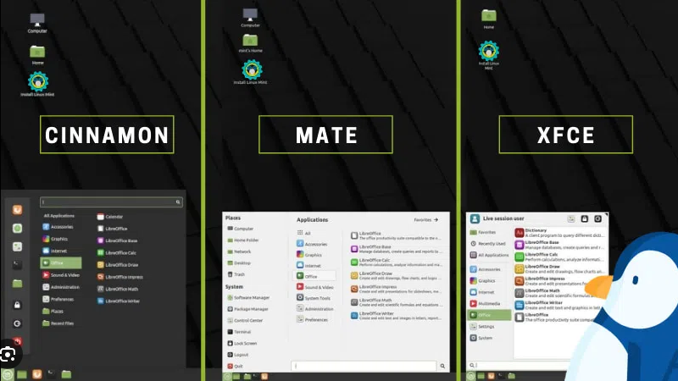
Interface gráfica do usuário (GUI)
Ambiente de trabalho para interação amigável
Oferece representação visual intuitiva
Fornece acesso fácil a aplicativos e configurações
Exemplos: GNOME, KDE, Xfce
Photo by Pexels

